Slide 1
2° SEMINÁRIO SOBRE O TERCEIRO SETOR: PROJETOS SOCIAIS E PARCERIAS-MROSC
Aspectos Relevantes para a Elaboração
de um Projeto Social

Slide 2


Slide 3
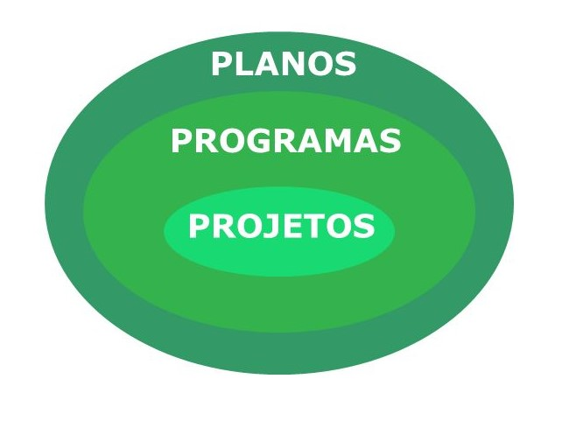
Política

Slide 4
Política, Planos, Programas e Projetos na lógica do Planejamento
Questões essenciais para que as organizações da sociedade civil
Norteiam a elaboração de Projetos
Deixar o senso comum o e improviso

Slide 5
Política
Processo de tomada de decisões que “começa com a adoção de postulados gerais que depois são desagregados e especificados.
Assim, a política social global prioriza setores e estabelece a integração que manterão entre si, em um determinado marco teórico, histórico e espacial.

Slide 6
Plano
Referencial teórico e político, as grandes estratégias e diretrizes que permitirão a elaboração de programas e projetos específicos, dentro de um todo sistêmico articulado e, ao mesmo tempo, externamente coerente ao contexto no qual se insere.
Em um plano, os problemas são selecionados, estabelecendo-se áreas de concentração, e para essas áreas elaboram-se programas que, não raro, derivarão em projetos.

Slide 7
Programa
Aprofundamento do plano, o detalhamento por setor das políticas e diretrizes do plano.
Um conjunto de projetos que buscam os mesmos objetivos.
Estabelece as prioridades nas intervenções, ordena os projetos e aloca os recursos setorialmente.
Em geral, as organizações responsáveis pelos programas são governamentais, mas existem também instituições privadas que operam dentro das diretrizes das políticas públicas.

Slide 8
Projeto
Empreendimento planejado que consiste num conjunto de atividades inter-relacionadas e coordenadas para alcançar objetivos específicos dentro dos limites de um orçamento e de um período de tempo dados
O projeto é a unidade mais específica e delimitada dentro da lógica do planejamento, é a unidade mais operativa de ação, o instrumental mais próximo da execução.

Slide 9
Dimensão do Projeto Social
Otimizar recursos, melhor controlar e avaliar resultados, ter clareza de compromissos e responsabilidades para avançar na efetividade de nossos resultados não tem um fim em si, mas é fruto das exigências trazidas pelo compromisso ético, subjacente a toda e qualquer ação que se queira transformadora no campo social.

Slide 10
Dimensão do Projeto Social
dimensão técnica – maior competência
dimensão ético-política - pois atuar na esfera pública, coletiva e social exige:
  compromisso com a efetividade e, para isso, é preciso que tenhamos uma visão crítica que questione, a todo momento, o sentido desse nosso agir.

Slide 11
Processos de Elaboração de Projetos Sociais
Processo Lógico
  necessário que seus conteúdos e passos sejam precisos, sistemáticos, em um encadeamento racional de seus elementos e de suas ações

Slide 12
Processos de Elaboração de Projetos Sociais
Processo Comunicativo
  construção coletiva criando nas OSCs um consenso quanto aos:
    objetivos, estratégias e resultados
    externamente, possa convencer e informar sobre a importância e a necessidade de sua implementação e da competência da organização para fazê-lo eficaz e eficientemente

Slide 13
Processos de Elaboração de Projetos Sociais
Processo de cooperação e articulação
é preciso compartilhar nossos sonhos com o “outro”, nossos parceiros e colaboradores;
  é preciso desenvolver a capacidade do diálogo, do convencimento e da negociação, a capacidade de trabalharmos juntos, com nossas identidades e diferenças.
  É fundamental hoje “sair para o mundo” na busca de novas parcerias e na integração com as redes sociais existentes.

Slide 14
Processos de Elaboração de Projetos Sociais
Dimensão Pedagógica:
  descrever, analisar e sintetizar fatos e informações; saber comunicar-se, persuadir, convencer; compreender e operar nosso entorno social; reconhecer e aceitar diferenças; saber trabalhar em grupo de maneira participativa, tudo isso faz parte de um importante aprendizado social.

Slide 15
Projeto Social como Processo Lógico
É preciso entender a realidade, suas relações, para enxergar todas as suas potencialidades, oportunidades e riscos.
Se é preciso ter intuição, experiência, fantasia, vontade para criar o novo, para poder responder positivamente à incerteza, para ser flexível diante dos obstáculos que o real nos impõe, para saber criar soluções novas para nossos velhos e novos problemas, é igualmente imprescindível que entendamos bem essa mesma realidade.

Slide 16
Etapas da elaboração de Projetos
planejamento
implementação
avaliação.
Essas etapas estão intimamente relacionadas, possuindo o mesmo grau de importância. São momentos que se inter-relacionam, vão e voltam em um movimento dinâmico, não-linear.

Slide 17
Quem Planeja
Processo coletivo, grupal
É preciso garantir que, independentemente do método utilizado, todos os atores envolvidos no projeto participem do processo, com seus conhecimentos específicos, com suas práticas diferenciadas e suas diferentes leituras da realidade.

Slide 18
Planejamento participativo
equipe da organização,
financiadores
parceiros
beneficiários
Desafios
Cada um vendo a mesma realidade sobre a qual se está refletindo de diferentes maneiras.
Escolher este e não aquele objetivo, esta e não aquela estratégia para alcançá-lo irá depender da posição de cada um, do recorte pessoal feito dessa realidade, da maneira como cada um a vê, a explica.
fundamental é compreendermos essas diferentes visões de mundo, os diferentes interesses e desejos manifestos.

Slide 19
Análise do contexto e das alternativas de ação
Diagnóstico da situação, análise situacional ou análise do cenário. É preciso descrever, analisar e entender a realidade local, social e institucional na qual pretendemos intervir e assegurar a conexão entre nossa intervenção no plano micro (comunidade, público-alvo do projeto) e no plano macro (município, estado).

Slide 20
Análise de contexto
Quais as informações necessárias para que isso possa se realizar a contento?
Quem são e como pensam os atores nessa realidade?
Quais seus desejos e necessidades?
Quais os problemas, suas causas e seus efeitos?
Quais são os valores da equipe do projeto?
Eles coincidem?
Quais as características e as competências da equipe?
  Ou seja, analisar o contexto significa não só analisar a realidade externa ao projeto, mas também a sua dinâmica interna, criando uma base para a avaliação final, bem como identificar as situações que possam limitar ou potencializar o alcance dos resultados do projeto.

Slide 21
Objetivos
aceitabilidade – deve ser aceitável para as pessoas cujas ações se acham envolvidas na sua execução.
motivação – deve ter qualidades que sejam motivadoras.
simplicidade – deve ser simples e claramente estabelecido.
comunicação – deve ser comunicado a todos que estejam, de alguma forma, ligados ao projeto.

Slide 22
Objetivo geral
Expressa maior amplitude, exigindo um tempo mais longo para ser atingido e a ação de outros atores que, como nós, contribuem para a resolução do mesmo problema.
É aquele que só será alcançado pelo somatório das ações de muitos atores.
Diferentes atores, diferentes ações, todos contribuindo para que se alcance a mesma finalidade.

Slide 23
Objetivo específico
É um desdobramento do objetivo geral, expressando diretamente os resultados esperados.
É o foco imediato do projeto, orientando diretamente nossas ações.

Slide 24
Utilizar uma linguagem precisa e concisa.
Propor um objetivo é expressar nossa intenção transformadora, transformação que poderemos monitorar e avaliar. Para que isso aconteça é preciso que cada objetivo explicite também sua meta – objetivo quantitativo, temporal e espacialmente dimensionado, isto é, além de expressar o que queremos, precisamos delimitar o quanto, em que tempo e em que lugar ele se realizará.

Slide 25
O planejamento das atividades do projeto
Planejar as atividades de um projeto é não só definir quais as ações e procedimentos necessários para alcançar os resultados desejados, mas também programar o tempo e a sequencia em que se desenvolverá cada uma dessas atividades
Um bom instrumento para isso é o cronograma

Slide 26
Cronograma
Um instrumental que auxilia no planejamento quanto no monitoramento do projeto, pois com ele visualizamos o todo das atividades no tempo, suas interdependências, seu desenvolvimento, seus resultados, e podemos ir identificando possíveis desvios em relação ao planejado, o que possibilita uma correção de rota ainda durante o desenvolvimento do projeto.

Slide 27
Cronograma
• completo - isto é, com todas as atividades do projeto e seus respectivos responsáveis;
• preciso - apontando o início e o fim de cada atividade;
• lógico - de modo a mostrar as interdependências entre as diversas atividades
Flexível - atualizado e sistematicamente analisado;
Realista - baseado em estimativas reais.

Slide 28
Planejamento dos recursos
recursos físicos,
financeiros
humanos
O planejamento dos recursos deve ser minucioso, a fim de diminuir as surpresas na fase de implementação do projeto, dando contornos e limites à nossa ação.

Slide 29
Avaliação
Refletir sobre a viabilidade:
política
econômica
social
ambiental
Institucional
É fundamental verificar se o problema levantado é passível de ser resolvido a partir das condições e propostas existentes e escolher, dentre as várias alternativas possíveis, qual se configura como a que melhor poderá enfrentar o problema

Slide 30
Avaliação
Começa logo que uma proposta de projeto é esboçada – a chamada avaliação ex-ante, que tem por objetivo analisar o ambiente onde o projeto pretende se inserir, examinar o contexto social, econômico e político local.

Slide 31
Monitoramento
  possibilitando o controle efetivo das ações em sua relação com objetivos, prazos e nossos resultados, em uma ligação direta com o anteriormente planejado, possibilitando corrigir os rumos,
  apontando ações corretivas necessárias, exigindo de nós um replanejamento que, não raro, afetará nossos custos, prazos e o desenvolvimento do projeto.

Slide 32
Elaboração do documento do projeto
instrumento comunicativo
instrumentos de planejamento
sistematização, a concretização de todo o processo de planejamento
instrumento de captação de recursos

Slide 33
Instrumento de comunicação interna
criando em todos os envolvidos no processo um consenso quanto aos objetivos e metas, às ações que se fazem necessárias, às estratégias escolhidas, ao processo de avaliação, delimitando para todos suas responsabilidades e compromissos dentro do projeto; é, ainda, o registro de tudo o que foi decidido e, portanto, fonte permanente de consulta;

Slide 34
Instrumento de comunicação externa
é preciso argumentar e persuadir, é preciso convencer, educar e informar, é preciso captar recursos; para isso, é necessário um documento com uma proposta autoexplicativa, que possa fazer o marketing do projeto, demonstrando sua necessidade e importância e a capacidade da organização em implementá-lo com sucesso.

Slide 35
Modelo Padrão ??
Não existe um modelo padrão para escrever um projeto. Várias formas/roteiros podem ser utilizadas. Além disso, na captação de recursos e na solicitação de apoio financeiro, você encontrará agências financiadoras que têm roteiros e formulários próprios e exigências de documentação específica a ser anexada.

Slide 36
1. Título do projeto
O título de seu projeto deve refletir a natureza do problema enfocado e ter um impacto significativo no agente financiador ou parceiro

Slide 37
2. Sumário executivo
O objetivo do sumário é levar o futuro parceiro/financiador a uma apreciação e compreensão geral de sua proposta, permitindo determinar se ela se adequa às exigências de suporte técnico e/ou financeiro contidas no projeto. Deverá resumir, de maneira eficiente, todas as informações-chave relativas ao projeto, não devendo ultrapassar uma página.

Slide 38
3. Apresentação da organização
A apresentação deve conter: nome ou sigla da organização; composição da diretoria, da coordenação e nome do responsável pelo projeto; endereço completo para contatos e correspondências; histórico resumido da entidade (quando foi criada, diretrizes gerais, percurso ligado ao social, parcerias e trabalhos realizados, resultados alcançados e principais fontes de recursos ou financiamentos da organização).

Slide 39
4. Análise de contexto e justificativa
descrever as deficiências e potencialidades da região
características da população local e as iniciativas já desenvolvidas
aspectos quantitativos e qualitativos,
dados e indicadores
A análise deve se restringir aos elementos básicos que se relacionem ao problema enfocado e que permitam esboçar alternativas viáveis de intervenção.

Slide 40
5. Objetivos e metas
Os objetivos e as metas do projeto devem ser definidos com clareza e precisão.
Objetivo Geral
Objetivos específicos
  Lembrando que para cada objetivo específico devem ser construídos os indicadores de resultado

Slide 41
6. Público-alvo
Devem-se descrever as características (faixa etária, sexo, nível de escolaridade, situação socioeconômica) dos beneficiários (público-alvo) diretos e indiretos do projeto.

Slide 42
7. Metodologia
Deve-se relatar, resumidamente, o modelo teórico utilizado, explicitar as rotinas e as estratégias planejadas, as responsabilidades e compromissos assumidos, como o projeto vai se desenvolver, todos os envolvidos e o nível de participação/responsabilidade de cada um.

Slide 43
8. Sistema de avaliação
Deve-se descrever como será o sistema de monitoramento e avaliação do projeto, apresentando alguns indicadores tangíveis e/ou intangíveis, os instrumentos e estratégias de coleta de dados e a equipe responsável pelo processo.

Slide 44
9. Cronograma de atividades
O cronograma de atividades deve enumerar as atividades necessárias à realização do projeto e suas etapas no tempo.

Slide 45
10. Cronograma físico-financeiro
O cronograma físico-financeiro deve conter a previsão de todos os custos, por item de despesa, durante o tempo de duração do projeto.
A composição do orçamento deve explicitar o planejamento da cobertura/composição desses custos.

Slide 46
11. Anexos
Os anexos devem conter as informações (ou documentos) adicionais que o financiador tenha solicitado ou que você considere necessárias como complementação do projeto.
Orçamentos de equipamentos

Slide 47
Possibilidades de financiamento
Público
Privado

Slide 48
Lei 13.019 /2014
MROSC
Estabelece o regime jurídico das parcerias entre a administração pública e as organizações da sociedade civil, em regime de mútua cooperação, para a consecução de finalidades de interesse público e recíproco, mediante a execução de atividades ou de projetos previamente estabelecidos em planos de trabalho inseridos em termos de colaboração, em termos de fomento ou em acordos de cooperação; define diretrizes para a política de fomento, de colaboração e de cooperação com organizações da sociedade civil

Slide 49
Lei 13.019 /2014
Art. 22. Deverá constar do plano de trabalho de parcerias celebradas mediante termo de colaboração ou de fomento:
I - descrição da realidade que será objeto da parceria, devendo ser demonstrado o nexo entre essa realidade e as atividades ou projetos e metas a serem atingidas;
II - descrição de metas a serem atingidas e de atividades ou projetos a serem executados;
II-A - previsão de receitas e de despesas a serem realizadas na execução das atividades ou dos projetos abrangidos pela parceria;
III - forma de execução das atividades ou dos projetos e de cumprimento das metas a eles atreladas;
IV - definição dos parâmetros a serem utilizados para a aferição do cumprimento das metas.

Slide 50

https://marcoregulatorio.jundiai.sp.gov.br/wp-content/uploads/2018/02/Manual-final-1.pdf

Slide 51
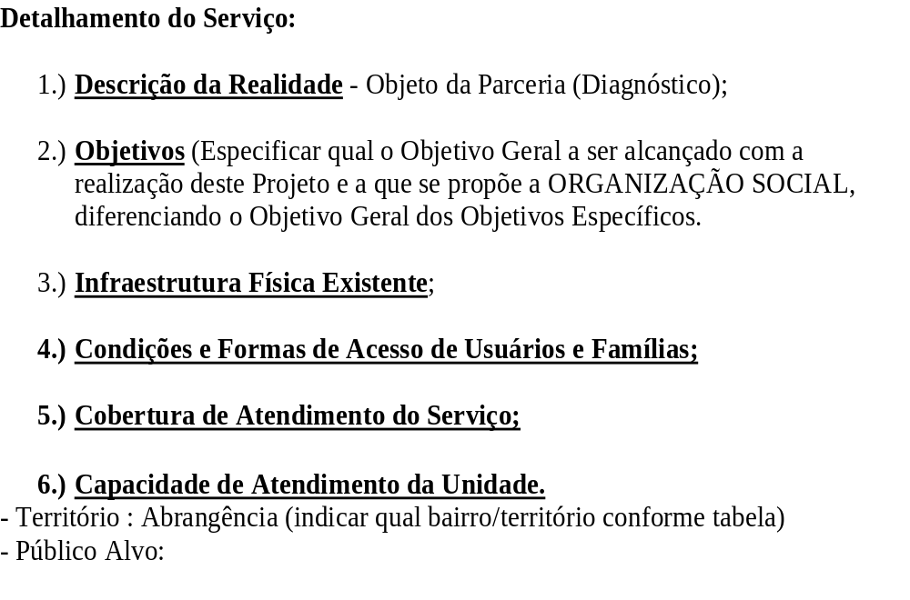
Edital SCFV nº 01/2018 -Prefeitura de Jundiaí
Modelo de Proposta

Slide 52
Edital SCFV nº 01/2018 -Prefeitura de Jundiaí
Modelo de Proposta
7. ) Descrição das Estratégias Metodológicas e Resultados Esperados:
Estratégia de Ação é o detalhamento das etapas de trabalho. É a metodologia de trabalho adotada para atingir os Objetivos. Enumere e descreva através de um cronograma de atividades necessárias para atingir o(s) objetivo(s) desejado(s) e explique como pretende desenvolvê-las, detalhando a estrutura física que será utilizada.

Slide 53
A Estratégia de Ação deve:
Demonstrar a capacidade do proponente em viabilizar o projeto;
Detalhar os objetivos e mostrar claramente a ordem da realização;
Prever o tempo de duração de cada etapa;
Listar os profissionais envolvidos, carga horária, especificando o período trabalhado e atividade realizada;
Demonstrar coerência com o orçamento;
Informar, caso houver, ações que não serão subsidiadas pelo mecanismo de apoio escolhido, mas que são importantes na compreensão geral do projeto. Neste caso é necessário indicar como essas ações serão custeadas.

Slide 54
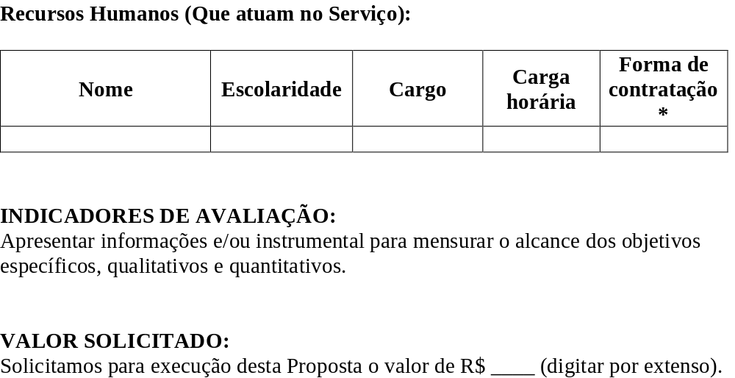
Edital SCFV nº 01/2018 -Prefeitura de Jundiaí
Modelo de Proposta

Slide 55
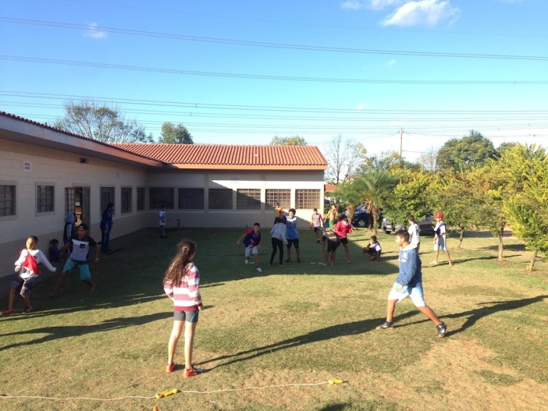
Cáritas Diocesana de Jundiaí
www.caritas.dj.org.br

Slide 56

Cáritas Diocesana de Jundiaí
Portal da Transparência https://www.caritas.dj.org.br/parcerias-publicas-mrosc/

Slide 57
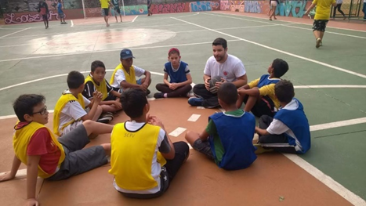
Plano de Trabalho
SCFV Cáritas Diocesana de Jundiaí
https://www.dropbox.com/s/o8kwlfy42wmjhc1/Plano%20de%20trabalho%20SCFV%202018.pdf?dl=0

Slide 58
Minuta Plano de Trabalho Prefeitura de BH
https://prefeitura.pbh.gov.br/sites/default/files/estrutura-de-governo/procuradoria/MINUTA%20PLANO%20DE%20TRABALHO%20-%20ATUALIZADA%202019.pdf

Slide 59
Minuta Proposta
Prefeitura de BH
https://prefeitura.pbh.gov.br/sites/default/files/estrutura-de-governo/procuradoria/MINUTA%20DA%20PROPOSTA%20-%20ATUALIZADA%202019.pdf

Slide 60
Exemplo Descrição de execução
FORMA DE EXECUÇÃO
Metas Macro ações (resultados parciais) a serem realizadas. Devem ser quantificáveis, verificáveis e com prazo definido. | Ações Operações concretas a serem realizadas para o atingimento da meta. Uma mesma meta pode exigir a realização de mais de uma ação. | Indicadores Unidade de medida do alcance de uma meta. É a forma de aferição do cumprimento ou não da meta. Deve ser passível de verificação. | Documentos para verificação Documentos que contém os elementos para verificação dos indicadores. É o instrumental no qual o indicador pode ser analisado. Ex. fotografias, Lista de presença, planilha, banco de dados, certificados etc. | Prazo de execução Prazo em que a meta deverá ser atingida.
Realização de diferentes manifestações artísticas nas nove regionais da cidade | Realizar uma apresentação teatral em cada uma das regionais | Realização do espetáculo “Os três Porquinhos” | Fotografias | 25 de agosto de 2018
 |  |  | Contrato da Companhia de teatro
 |  | Volume de público do espetáculo | Ingressos
 |  |  | Fotografias
 |  |  | Pesquisa de satisfação do público

Slide 61
Fonte de pesquisa
Coleção Gestores Sociais
Capacitação Solidária – SP - 1999
Artigo sobre Elaboração de projetos Sociais
Thereza Christina Holl Cury
Site –
jundiai.sp.gov.br
prefeitura.pbh.gov.br

Slide 62
Obrigada
Maria Rosangela Moretti
caritas@dj.org.br
9.7500.9614

